Slide 1
Visie & Strategie
Manuela Cagri

Slide 2
Agenda
Les 1: Visie en doelstellingen
Les 2: Visie
Les 3: Missie
Les 4: Strategie
Les 5: Herhalen
Les 6: Toets

Slide 3
Strategie
Hoe wil de onderneming haar doelstellingen bereiken, dit noemen we de strategie.
Handhaven van de continuïteit op de langere termijn.
Opstellen van een strategische plan.
Terugkoppelen naar de missie, visie en doelstellingen van de onderneming.

Slide 4
Strategie
Wat, wie, hoe, wil je je doelgroep bereiken. De doelen die je wilt bereiken worden afgeleid van je missie en visie. Van hier uit ga je een strategie bedenken om deze tot een goed eind te brengen.

Slide 5
Mijn strategie
Mijn doelstelling: ik denk dat ik met mijn kennis jullie kan helpen de theorie te vertalen in praktische voorbeelden waardoor het beter te begrijpen is.
Strategie: economische kennis heb ik al opgedaan gedurende mijn vorige opleiding, maar ik weet nog lang niet alles dus ik zal altijd moeten blijven bij/door leren.
Doordat ik nu de lerarenopleiding volg leer ik de didactische vaardigheden.
Stage lopen, leer ik hoe het in de praktijk verloopt en doe ik ervaring op.
Loopbaan als docent, hoop ik veel ervaring op te doen om een leuke en goede docente te worden.

Slide 6
Formuleren van een strategie
Hoe gaan we onze resultaten bereiken?
Op welke manieren is het mogelijk onze doelen te realiseren?
Welke maatregelen moeten we nemen?
Op welke manier willen wij dit uitdragen?
Hoe zorgen wij ervoor dat we voortdurend leren?

Slide 7
Opdracht
Ga op zoek naar de strategie van:
KPN
Schiphol
Of……
Kijk of de strategie voldoet aan de juiste formulering

Slide 8
Opdracht strategie
Stencil

Slide 9
OGSM
Een methode om de strategische planning te bepalen is OGSM.
Snel strategisch plannen kan je doen met OGSM. OGSM is meer gericht op actie en de daadwerkelijke vertaling naar actie. Ook is dit een handige methode om medewerkers duidelijk te maken wat je wilt bereiken. Echter voor eigen gebruik is het ook handig. Vooral omdat het zo concreet is.
OGSM staat voor:
  Objectives
  Goals
  Strategies
  Measures

Slide 10
OGSM
Object: wordt bedoeld het onderwerp waar het om gaat
Goals: zijn wat je wil dat er gebeurt
Strategie: vat samen hoe je wilt dat dit gebeurt, bijna concreet
Measure: heeft als doel het meetbaar maken

Slide 11
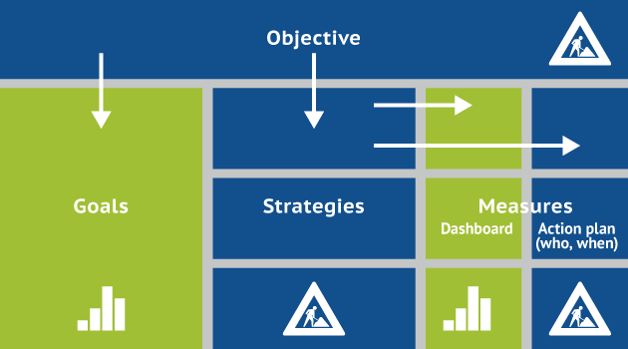
OGSM

Slide 12
Voorbeeld
 | Wat |  | Hoe
probleem: (omschrijving) | Objective (wat wil je) | Goals (geef aan hoeveel ) | Strategies( hoe je dit gaat doen) | Measures(maak het meetbaar, hoe veel!)
ik ben te dik, niet fit en ongezond | ik wil gezonder worden | 10 kilo afvallen en bloeddruk weer normaal maken | meer water drinken, gezond eten, meer bewegen | ik ga 3 x keer per week sporten, alles binnen 7 km met de fiets, 7x per week gezond eten, meer water drinken

Slide 13
Opdracht OGSM
Gebruik 1 van de volgende problemen en verwerk ze net als in het voorbeeld van OGSM:
  Familieruzie
  Schulden/geldproblemen
  Of……….

Slide 14
Volgende week
Gaan we alles herhalen voor de toets.
  Missie
  Visie
  Doelstellingen
  Strategie
Oefenen

Slide 15
Huiswerkopdracht
Stencil
Volgende week inleveren.
mcagri@aoc-oost.nl

